Slide 1
双511 keV符合标记背散射成像
面向壁画空鼓检测的构型设计、候选点重建与统计判定
从单侧观测
到空鼓横向边界定位
GATE / Geant4 输运仿真 + 闭式几何重建 + 多深度带联合判定
当前主构型：M3 │ 对照构型：M2 │ 正式响应口径：D2 15%
已完成仿真与分析；尚无实验数据
项目介绍 · 2026年10月2日
01
Notes:
标题
### 讲述
今天介绍的是一个用伽马光子检测壁画空鼓的仿真项目。我们关心墙面背后是否有空气夹层，以及这片夹层沿墙面到哪里结束。整个测量方案只从壁画正面工作，利用一对方向相反的光子提供定位信息。接下来先解释探测头怎样接收光子、程序怎样得到候选散射点，再介绍怎样把这些点转成空鼓边界判断。目前已经完成构型比较、统计判定和厚度扫描。最后会说明两项暂定技术重点，以及从仿真走到真实装置还缺什么。
### 来源
- `C:/Users/HOUWENDI/Documents/beisanshe/deliverables/仿真论文框架逐项说明_20260930.md`：第7–13、78–90、466–468行。
### 必要限制
本次介绍是已完成仿真及分析，不声称已经建成仪器，不提供现场安全性结论，不预先确认专利创新性。

Slide 2
研究目标：检出空鼓，并定位其横向边界
单侧检测模型；当前主要输出不是空鼓深度或厚度
空鼓 = 地仗中出现的空气夹层
模型层 | 深度范围 / mm | 设置
细泥层 | 0–5 | 密度1.70 g/cm³
粗泥层 | 5–40 | 密度1.70 g/cm³
支撑体 | 40–140 | 密度2.20 g/cm³
主档空气层 | 20–40 | 厚20 mm，半平面缺陷
判定两件事：是否检出？横向边界在哪里？
材料密度与缺陷尺寸为测试模型设置；不代表已确认的典型现场缺陷。
正式分析：D1 8%、D2 15% FWHM @511 keV；本报告全部为仿真结果
02
Notes:
壁画空鼓检测目标
### 讲述
先看表中的层次模型。我们把表面的泥层和后面的支撑体看作原本贴合的两部分，中间出现空气夹层，就构成模型中的空鼓。对这个项目来说，检测结果需要回答两个问题：有没有这片夹层，它沿墙面的边界在哪里。由于墙体背面通常无法布置探测器，我们选择单侧观测。横向边界是本阶段的主要输出，空气层深度和厚度只用来设置测试条件。当前先证明这条路线能在规定模型中检出和定位，再讨论它对真实壁画是否适用。
### 来源
- `C:/Users/HOUWENDI/Documents/beisanshe/deliverables/仿真论文框架逐项说明_20260930.md`：第38–60、78–84行。
### 必要限制
20 mm夹层是当前测试档位，不称为典型壁画缺陷尺寸。现有检测手段的正式文献比较仍缺，不声称优于敲击、红外、雷达或超声。

Slide 3
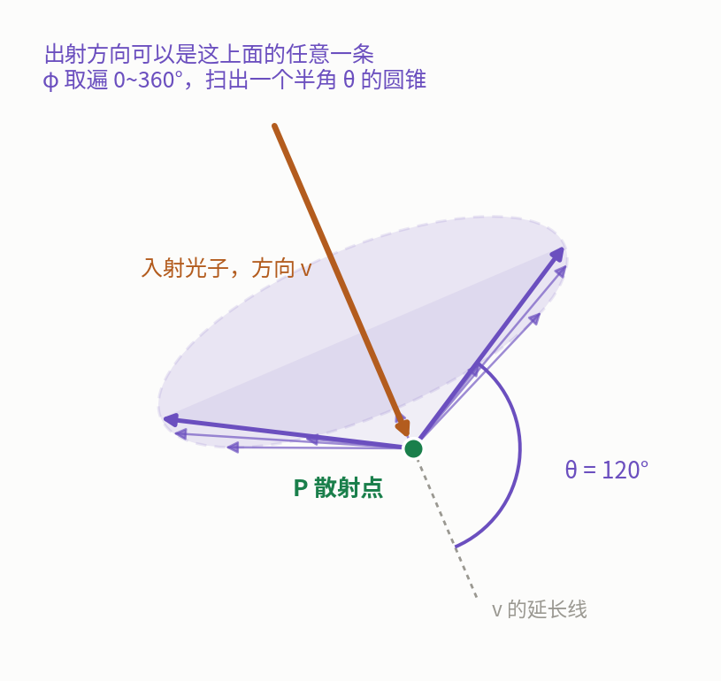
符合标记为康普顿重建提供入射方向约束
D2标记方向；D1测量返回光子的能量和命中位置
① D2 → 入射方向
已知源位置S，由D2命中T估计
另一光子的反向入射方向v。
② D1 → 散射角与返回终点
D1命中H，返回能量E′给出θ。
康普顿约束与入射直线联合定位。
单次散射且返回光子全吸收时：cos θ = 2 − 511 / E′（E′单位keV）
原理示意：outputs/cone_origin.png；输运源为理想反向511 keV光子对
03
Notes:
双511 keV符合标记原理
### 讲述
沿着图中的两条光路看。模型一次发出两个方向相反、能量都是511 keV的光子。D2接住其中一个，结合源的位置，就能估计另一个进入壁画的方向。这个光子在材料里转向后，返回光子由D1接收。D1测到的能量可以换算成一个散射角，命中位置则提供返回路径的终点。把入射方向、散射角和返回终点合起来，我们就能计算候选散射位置。两台探测器提供的信息互相补充，后面所有重建和判定都建立在这组读数上。
### 来源
- `C:/Users/HOUWENDI/Documents/beisanshe/deliverables/仿真论文框架逐项说明_20260930.md`：第62–76、100–122行。
- `C:/Users/HOUWENDI/Documents/beisanshe/backscatter/kinematics.py`：第32–72行。
### 必要限制
符合标记属于已有研究路线，不宣称基本原理为本项目首创。方向估计存在误差。能量反解采用单次康普顿假设，多次散射和部分能量沉积会造成偏移。

Slide 4
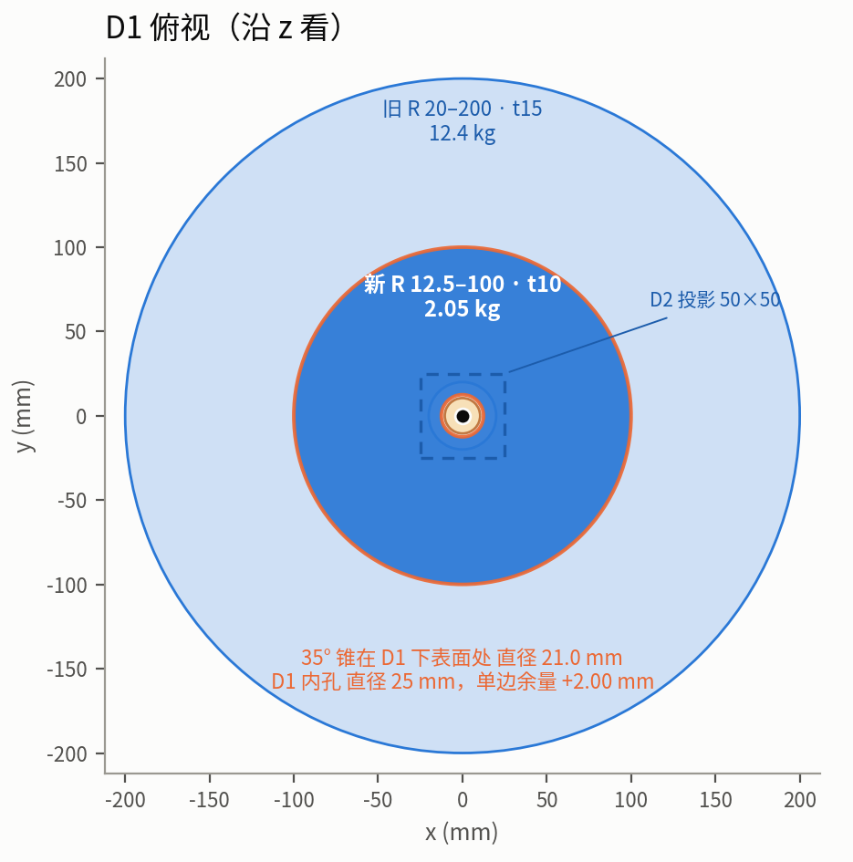
紧凑探测头：缩小D1，并靠近被测表面
以被测表面z=0为基准，+z朝向探测器
部件 | M3几何参数
D1：GAGG环 | 内/外半径12.5 / 100 mm 厚10 mm；z=2.5–12.5 mm
源S | z=17.5 mm，位于D1上方
D2：GAGG阵列 | 50×50 mm有效面；厚20 mm z=42.5–62.5 mm
抽样设置 | 入射半角35°，非物理准直器
源 → D2中面35 mm；半宽25 mm，
边缘接受半角约35.5°。
D1中心孔与入射锥匹配：孔壁径向余量约2 mm。
几何：m3_edge_main_d2f15_20260923.json；原图仅提取D1俯视，不采用历史预测值
04
Notes:
M3紧凑探测头
### 讲述
这页看探测头的真实尺寸关系。贴近壁面的环形部分是D1，负责接收返回光子。上方的像素阵列是D2，负责标记入射方向，源位于两者之间。M3的D1外半径100毫米、厚10毫米，下表面距离壁面2.5毫米。中心孔内半径取12.5毫米，是为了让照射方向避开孔壁，并留出几何余量。D2的有效面是50乘50毫米。紧凑设计既要靠近被测面，也要保证两台探测器的接受范围互相配合，后面再用数据检查这样的取舍是否值得。
### 来源
- `C:/Users/HOUWENDI/Documents/beisanshe/deliverables/仿真论文框架逐项说明_20260930.md`：第153–175、275–291行。
- `C:/Users/HOUWENDI/Documents/beisanshe/outputs/head_geometry_v3.png`：M3比例剖面及D1俯视图。
### 必要限制
源z=17.5 mm，位于D1环体z=2.5–12.5 mm上方，不写成源在环体内部。35°为当前模拟抽样锥，不能当作已经实现的物理准直器。几何设计尚未形成实物。

Slide 5
仿真输运、探测响应与事件筛选
先施加读出误差，再按能窗筛选；M2与M3统一D2 15%口径
环节 | D1：背散射 | D2：标记
材料 | GAGG | GAGG
能量响应FWHM @511 keV | 8%（40.88 keV） | 15%（76.65 keV）
位置量化单元xyz / mm | 1.55 × 1.55 × 5 | 1 × 1 × 2.5
选择能窗 / keV | 180–250 | 400–600
处理顺序：能量求和 → 高斯√E展宽 / 位置量化 → 筛选 → 重建
当前按模拟身份配对并施加10 ns符合窗；真实时间配对、偶然符合与死时间尚未验证。
设置：configs/m3_edge_main_d2f15_20260923.json；每个主档400万模拟初级事件
05
Notes:
仿真模型和探测响应
### 讲述
我们先用GATE模拟光子在材料中的输运，再把理想读数转换成带探测误差的读数。体模包含5毫米细泥、35毫米粗泥和后面的支撑体，空鼓用空气替换对应区域。能量响应采用D1百分之八、D2百分之十五，统一指511 keV处的半高全宽。位置读出也做量化。之后才用D1的180到250 keV和D2的400到600 keV能窗筛选。这个顺序很重要，因为真实仪器面对的是有误差的读数，不能先用理想能量挑出最漂亮的一批事件。
### 来源
- `C:/Users/HOUWENDI/Documents/beisanshe/deliverables/仿真论文框架逐项说明_20260930.md`：第177–199行。
- `C:/Users/HOUWENDI/Documents/beisanshe/configs/m3_edge_main_d2f15_20260923.json`：`detectors`、`selection`。
- `C:/Users/HOUWENDI/Documents/beisanshe/backscatter/response.py`：第45–124行。
### 必要限制
材料密度为仿真假设，位置量化尺寸不等于已实测位置FWHM。当前使用理想背靠背源和模拟身份配对，未完成真实时间响应、偶然符合、死时间等采集建模。

Slide 6
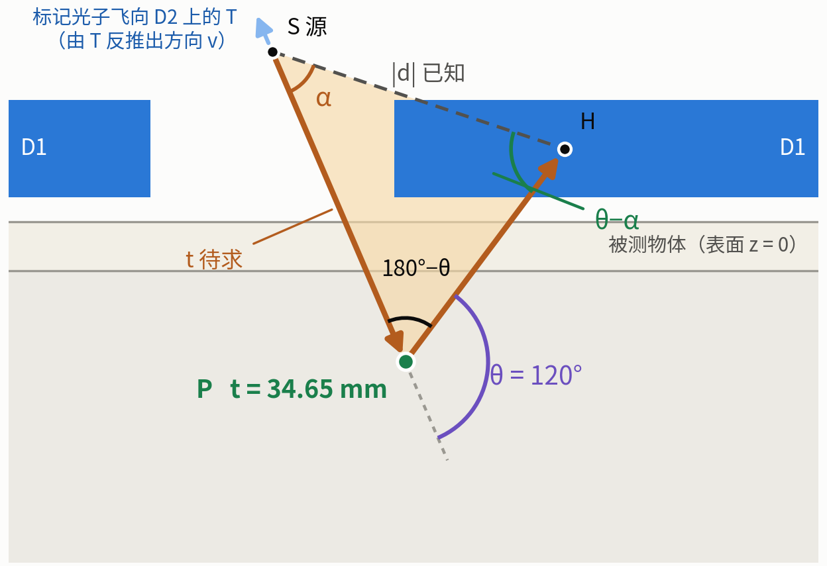
闭式求解：沿入射直线计算候选散射点
理想单次康普顿模型；合法解不等于已识别为单次散射
S：源 T：D2命中 H：D1命中
v = −(T−S) / ‖T−S‖
α = ∠(v, H−S)
t = ‖H−S‖ sin(θ−α) / sin θ
P = S + tv
拒绝非法能量、退化几何、θ≤α及越界路径。多次散射或部分沉积仍会造成合法点偏移。
实现：backscatter/kinematics.py；三角形图为构造自洽示例，不是GATE性能测量
06
Notes:
闭式候选散射点重建
### 讲述
这里把一次事件画成一个三角形。源的位置已知，D2给出进入物体的方向，D1给出返回光子的终点和散射角。我们用正弦定理直接求出光子沿入射方向走了多远，再得到候选散射点，所以不需要反复迭代找位置。读图时先找源、候选点和D1这三个顶点，再对应旁边的公式。程序也会拒绝非法能量、退化几何和越界解。通过这些检查表示计算符合单次散射模型，真实的多次散射事件仍可能给出一个偏移但数学上合法的点。
### 来源
- `C:/Users/HOUWENDI/Documents/beisanshe/deliverables/仿真论文框架逐项说明_20260930.md`：第124–151行。
- `C:/Users/HOUWENDI/Documents/beisanshe/backscatter/kinematics.py`：第90–199行，特别是第116–126、160–189行。
- `C:/Users/HOUWENDI/Documents/beisanshe/outputs/closed_form_reconstruction.png`。
### 必要限制
合法性检查与单次散射识别不同。当前Python失败状态码为0–4，勿沿用旧框架的八个失败码。求解一致性自检不代表零成像误差。

Slide 7
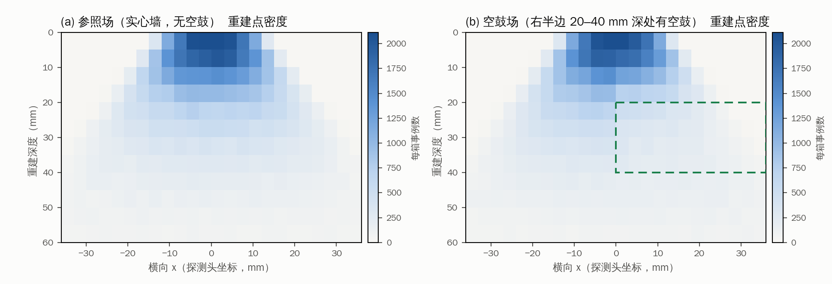
按重建深度分带，与无空鼓参照共同拟合边界
四带共用横向边界xₑ和过渡宽度w；每带基线与幅度自由
归一化比值模型：R_b(x) = A_b [1 − c_b Φ((x−xₑ)/w)]
四带0–8 / 8–15 / 15–25 / 25–35 mm；横向3 mm箱；每带参照箱计数≥30。
深度带≠真实材料层；图中虚线为展示用真值，不作为正式拟合输入。
图：imaging_demo_fig1.png的(a)(b)；正式边界估计：scripts/analyze_mural_edge.py
07
Notes:
深度分带、无空鼓参照与共享边界
### 讲述
先看两幅点密度图：左边是无空鼓参照，右边有空鼓。两幅形状相近，所以不能只靠点云外观判断缺陷。程序把候选点按重建深度分成四带，各带分别形成横向计数，并与参照比较。下方公式允许不同带的基线和变化幅度不同，但共同寻找一条横向边界和一个过渡宽度，相当于把几组有噪声的证据联合起来。深度带只是按重建结果分组，事件会因误差跨带迁移，不能把它们当作四个准确分开的真实材料层。绿色虚线只是展示模拟真值，不进入正式边界拟合。
### 来源
- `C:/Users/HOUWENDI/Documents/beisanshe/deliverables/仿真论文框架逐项说明_20260930.md`：第239–245、341–355行。
- `C:/Users/HOUWENDI/Documents/beisanshe/outputs/imaging_demo_fig1.png`：点密度、归一化比值与四带剖面。
- `C:/Users/HOUWENDI/Documents/beisanshe/m3/outputs/d2f15/m3_edge_result/m2_edge_result.json`：正式多带边界拟合。
### 必要限制
四带为0–8、8–15、15–25、25–35 mm重建深度。横向箱宽3 mm，参照计数不足30的箱不参与相应带拟合。展示计数比与模型c_b定义不同，不互换数值。

Slide 8
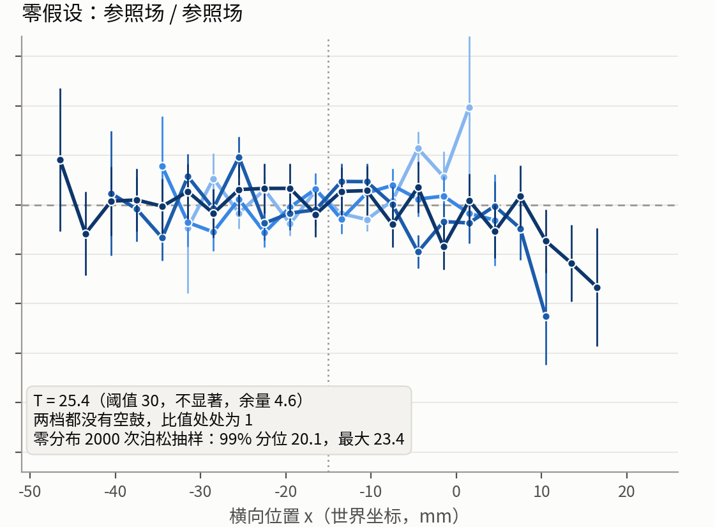
用冻结检验量判定缺陷，并检查负对照
H₀：横向比值恒定；H₁：共享边界台阶；T=2(ℓ₁−ℓ₀)
纵轴：计数比值；水平虚线1.0表示无差异
检查 | M3结果
无空鼓独立参照 | T = 25.40 < 30
无空鼓随机对半 | T = 8.35 < 30
本轮2000次零样本 | 最大T = 23.44
主档换参照差 | −0.293 mm
负对照未触发，但25.40高于本轮纯泊松零样本最大值；偏尾原因未定。
使用条件二项似然，计入缺陷场与参照场两侧计数噪声；不直接套卡方渐近p值。
T阈值30来自原3000次零样本标定；本轮2000次零样本仅作复查
08
Notes:
统计检验与负对照
### 讲述
有一条看起来像边界的曲线，还需要检查它是否超过正常涨落。我们比较有边界和无边界两个模型，把拟合改善记为T，再与事先冻结的阈值30比较。无空鼓蒙卡样本帮助确定这个门槛。读图时看三处：空鼓结果是否超过门槛，无空鼓对照是否低于门槛，换一份参照后边界是否稳定。本次M3负对照T为25.4，判断通过，但它高于本轮两千个纯泊松零样本的最大值，属于偏尾结果。因此我们保留通过与偏尾这两个事实，不把原因简单归结为已经证明的统计涨落。
### 来源
- `C:/Users/HOUWENDI/Documents/beisanshe/deliverables/仿真论文框架逐项说明_20260930.md`：第247–273行。
- `C:/Users/HOUWENDI/Documents/beisanshe/m3/outputs/d2f15/m3_d2f15_summary.json`：`fits.m3_edge_result.T_null`、`T_split`、`cross`及`null_calibration.max`。
- `C:/Users/HOUWENDI/Documents/beisanshe/outputs/m3_edge_ratio.png`：负对照、边界区间与T注记。
### 必要限制
T=30来自原3000次零样本标定并提前冻结，本轮2000次复查不替代原标定。不能直接套渐近卡方分布换算p值。有限负对照不证明现场误报率为零。

Slide 9
先区分：边界定位、参数区间与空间分辨率
许多模糊事件可以共同估计一条边界；这不等于分开亚毫米目标
指标 | 回答的问题 | 本项目示例
边界偏差 | 本次估计离真值多远？ | xₑ − x真 = −0.073 mm
68%边界区间 | 参数估计还有多少统计不确定性？ | 轴心半宽0.332 mm
空间FWHM | 空间响应在半峰值处有多宽？ | M3此项尚未独立测定
深度残差中央68%半宽 | 候选点深度误差的中央分布多宽？ | M3 10.93 mm；非FWHM
0.332 mm不能写成系统空间分辨率，也不能写成双目标可分辨间距。
术语定义与正式JSON逐项核对；JSON字段sigma在这里保存的是区间半宽
09
Notes:
定位误差、置信区间与空间FWHM
### 讲述
在展示主结果前，先分清表中几个容易混淆的量。边界偏差描述这次估计离真实边界多远。68%区间描述给定模型和数据量下，边界位置参数还有多大的统计不确定性。空间FWHM则描述一个空间响应在半峰值处有多宽，需要用相应目标另行测定。深度残差的中央68%半宽又是另一种误差分布指标，并非FWHM。很多模糊事件一起拟合一条边界，可以得到很窄的定位区间，但不能据此推断系统能分开两个距离同样小的目标。
### 来源
- `C:/Users/HOUWENDI/Documents/beisanshe/deliverables/仿真论文框架逐项说明_20260930.md`：第223–229、293–299、400–406行。
- `C:/Users/HOUWENDI/Documents/beisanshe/m3/outputs/d2f15/m3_d2f15_summary.json`：`fits.m3_edge_result.lo`、`hi`、`sigma`。
### 必要限制
正式汇总中的字段名`sigma`在这里存储区间半宽，PPT不可标成高斯标准差。0.07 mm偏差与0.33 mm区间半宽均不作为空间FWHM，也不作为双目标分辨距离。

Slide 10
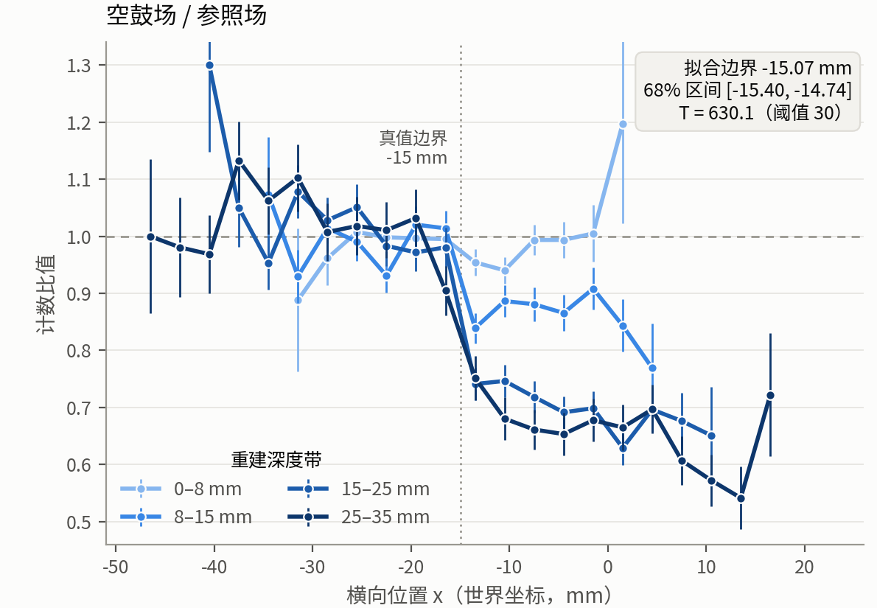
M3轴心主档：检出通过，边界估计接近真值
空气层20–40 mm深、厚20 mm；各场400万模拟初级事件
T = 630.1 > 30
世界坐标边界
真值：−15.000 mm
拟合：−15.073 mm
偏差：−0.073 mm
68%区间
[−15.403, −14.738] mm
半宽：0.332 mm
正式拟合c_b：2.45% / 12.45% / 31.53% / 36.25%
正式数值：numbers_d2f15.json / m3_edge_result；曲线：m3_edge_ratio.png左面板
10
Notes:
M3轴心主结果
### 讲述
这张图先看横轴位置，再看四个深度带的计数变化。不同带的变化强弱可以不同，拟合共同寻找它们对应的横向边界。竖线附近的区间显示边界估计的不确定性。当前20毫米空鼓、边界靠近探测头轴心的主档，T为630.1，明显高于冻结阈值30。真实边界在负15毫米，拟合约负15.07毫米，偏差负0.07毫米。68%区间约为负15.40到负14.74毫米，半宽0.33毫米。这说明本次边界参数定位较稳定，同时仍需保留刚才讲过的模型和统计条件。
### 来源
- `C:/Users/HOUWENDI/Documents/beisanshe/m3/outputs/d2f15/m3_d2f15_summary.json`：`fits.m3_edge_result`。
- `C:/Users/HOUWENDI/Documents/beisanshe/outputs/m3_edge_ratio.png`。
- `C:/Users/HOUWENDI/Documents/beisanshe/deliverables/仿真论文框架逐项说明_20260930.md`：第293–299、400–406行。
### 必要限制
适用于本次M3、20–40 mm深的20 mm空气层、规定统计量及参照条件。0.33 mm为68%区间半宽，不能表述为系统空间FWHM。图中变化幅度与拟合c_b须按原图定义解释。

Slide 11
M3相对M2：减轻晶体，改善定位指标，但有代价
M2是旧构型对照；多项几何同时变化，不能解释为单参数因果实验
指标 | M2对照 | M3主构型
D1晶体质量 / kg | 12.37 | 2.05（减少83.4%）
轴心68%边界区间半宽 / mm | 0.512 | 0.332
深度残差中央68%半宽 / mm | 15.09 | 10.93（减少27.6%）
理想每真实湮没选出率 / 10⁻³ | 2.894 | 2.487（下降14.0%）
最深带有效横向拟合窗 / mm | ±34.5 | ±31.5
相同理想活度、相同选出计数：M3约需1.163倍时间。
不是实测采集时间，也不是相同定位精度的时间；效率比较已包含抽样立体角归一。
数据：m2/m3_d2f15_summary.json、numbers_d2f15.json；质量为D1晶体质量
11
Notes:
M2/M3构型收益与代价
### 讲述
对照表左边是旧构型M2，右边是主构型M3。读表时把定位结果与工程代价一起看。M3轴心边界区间半宽从0.51缩到0.33毫米，D1晶体质量从12.37降到2.05千克，大约只剩六分之一。代价是每真实湮没的选出率下降约百分之十四，相同选出计数需要约1.16倍时间。最深带的有效横向范围也从正负34.5缩到正负31.5毫米。因此M3在定位指标和重量上有收益，但并非所有指标都提高。两组同时改变多个尺寸，不能把全部改善归给某一个参数。
### 来源
- `C:/Users/HOUWENDI/Documents/beisanshe/m3/outputs/d2f15/m3_d2f15_summary.json`：`fits.m3_edge_result`、`fov_windows_head_mm`。
- `C:/Users/HOUWENDI/Documents/beisanshe/m3/outputs/d2f15/m2_d2f15_summary.json`：`fits.m2_mural_edge`、`fov_windows_head_mm`。
- `C:/Users/HOUWENDI/Documents/beisanshe/m3/outputs/d2f15/numbers_d2f15.json`：`rate`。
- `C:/Users/HOUWENDI/Documents/beisanshe/deliverables/仿真论文框架逐项说明_20260930.md`：第275–291、309–315、424–438行。
### 必要限制
质量减少83.4%，不称为降一个数量级。时间×1.16仅指理想条件下同选出计数，不承诺同定位精度时间或现场总时间。M2为对照组。

Slide 12
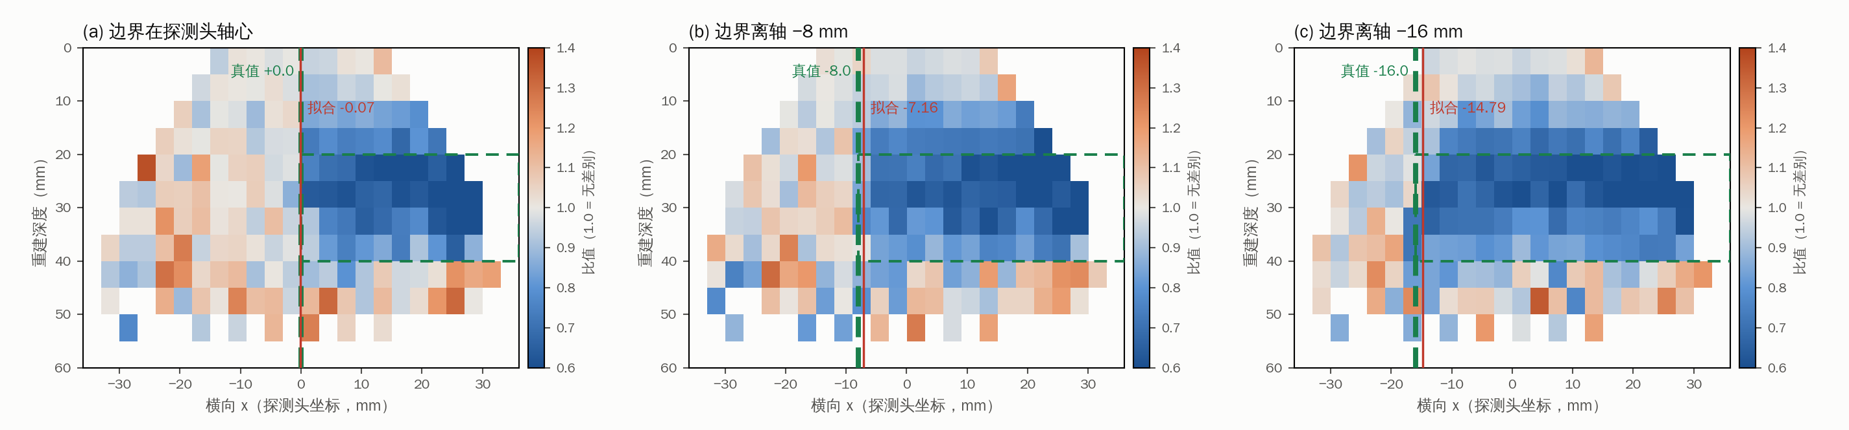
离轴位置仍可检出，但存在向轴心收缩的偏差
三档边界共用参照；以下为探测头坐标，未做刻度校正
真值 / mm | 拟合 / mm | 偏差 / mm | 68%区间 / mm
0 | −0.073 | −0.073 | [−0.403, +0.262]
−8 | −7.160 | +0.840 | [−7.556, −6.731]
−16 | −14.788 | +1.212 | [−16.183, −13.837]
三点刻度k = 0.9197 ± 0.0195；−16 mm档偏差+1.21 mm。仍缺独立位置验证。
图：imaging_demo_fig2.png的(a)(b)(c)；数值：numbers_d2f15.json
12
Notes:
离轴边界定位
### 讲述
这一页把边界从探测头轴心逐渐移到侧边。先看三幅比值图，信号位置随边界移动，再看下方表格，比较真实位置与拟合位置。M3在离轴负8和负16毫米时，未做刻度校正的偏差约为正0.84和正1.21毫米。三点拟合的横向刻度k约为0.920，说明离轴位置仍略向中心收缩。操作上可以移动探测头，让边界靠近轴心，也可以用标定关系反算。侧边位置的68%区间明显变宽，提醒我们轴心定位区间不能直接套用到整个视场。
### 来源
- `C:/Users/HOUWENDI/Documents/beisanshe/outputs/imaging_demo_fig2.png`。
- `C:/Users/HOUWENDI/Documents/beisanshe/m3/outputs/d2f15/m3_d2f15_summary.json`：`fits.m3_offset`、`fits.m3_offset2`、`calibration`。
- `C:/Users/HOUWENDI/Documents/beisanshe/deliverables/仿真论文框架逐项说明_20260930.md`：第317–331行。
### 必要限制
M3只有三个标定点且共享参照场，尚缺独立点验证。负16 mm档区间不对称，图应采用正式`lo/hi`。两种操作模式有仿真依据，但未形成经过验证的现场流程。

Slide 13
F3厚度扫描：检出通过不等于可靠定位
空气层下表面固定在深40 mm；因此厚度与埋深同时变化
厚度 mm | T | 边界偏差 mm | 68%半宽 mm | 换参照差 mm | 检出 | 定位
20 | 630.1 | −0.07 | 0.33 | −0.29 | 通过 | 通过
10 | 87.5 | +1.57 | 4.02 | −3.74 | 通过 | 未通过
5 | 15.2 | +6.06 | 1.14 | +3.06 | 未通过 | 不判
3 | 17.4 | −5.19 | 1.24 | +13.91 | 未通过 | 不判
2 | 12.9 | −7.86 | 1.55 | +16.91 | 未通过 | 不判
1 | 9.2 | +9.90 | 2.28 | −0.09 | 未通过 | 不判
本次已扫描档位：最薄检出通过10 mm；最薄定位通过20 mm。
检出：T≥30且至少一深带c_b>0；定位再要求|偏差|≤2 mm、半宽≤2 mm、换参照差≤5 mm。
未检出的薄档不解释定位区间；未给出通用厚度极限或重复实验检出概率。
数据：f3_thickness/f3_summary.json；主档复用，其余五档各400万事例，共用参照
13
Notes:
F3空鼓厚度扫描
### 讲述
这张表从上到下比较20、10、5、3、2、1毫米六档空气层。先看检出是否通过，再看定位是否通过，最后检查区间和换参照差。20毫米两项都通过。10毫米的T为87.5，已经检出，但边界区间半宽4.02毫米，超过定位要求。5毫米及以下都未检出，不能把噪声拟合出的窄区间当作可靠定位。这里还有一个重要条件：所有空气层底面固定在深40毫米，所以越薄，上表面也越深。结果给出了本次界面条件下的通过档位，尚未分离厚度和埋深的影响。
### 来源
- `C:/Users/HOUWENDI/Documents/beisanshe/m3/outputs/d2f15/f3_thickness/f3_summary.json`：`criteria`、`rows`、`detection_limit_mm`、`localization_limit_mm`。
- `C:/Users/HOUWENDI/Documents/beisanshe/deliverables/仿真论文框架逐项说明_20260930.md`：第365–384、416–422行。
### 必要限制
已扫描档位中最薄检出通过10 mm、最薄定位通过20 mm，不代表连续阈值恰为10/20 mm，更不代表测出了空气层厚度。每档仅一个随机实现并共享参照场，不能推广为任意埋深的通用极限。

Slide 14
成果整理聚焦两项技术内容
装置构型与数据处理相互配合；暂定保护方向，尚待在先技术逐项比对
装置
紧凑探测头
D1靠近被测面；中心孔、源位置和D2接受范围联合设计，
平衡边界定位、晶体质量与有效计数。
方法
多重建深度带的共享边界统计判定
重建深度分带 → 无空鼓参照 → 共享横向边界 → 统计检验，
同时记录参数区间、负对照与换参照稳定性。
本页为技术方案整理，不是专利权利要求，也不代表创新性已经确认
14
Notes:
两项暂定技术重点
### 讲述
如果把项目内容集中成两项技术重点，第一项是紧凑探测头：让环形D1靠近壁面，并把中心孔、源的位置和D2接受范围一起设计，平衡定位、重量与采集效率。第二项是多带统计判定：候选点按重建深度分组，与无空鼓参照比较，多带共享一条横向边界，再用统计检验和负对照判断。两项分别对应装置构型和读数处理，组成目前最清楚的技术方案。这里暂时把它们作为后续查新和交底的重点，是否具有可保护的区别特征，还需要与在先技术逐项比较。
### 来源
- `C:/Users/HOUWENDI/Documents/beisanshe/deliverables/仿真论文框架逐项说明_20260930.md`：第70–76、153–175、239–273行。
- `C:/Users/HOUWENDI/Documents/beisanshe/项目文档/01_项目总账_现状结论与数字出处.md`：第276–317行，仅取技术方案候选，不沿用旧有益效果的过强表述。
### 必要限制
暂定重点不等于确认新颖性、创造性或授权前景。双511符合标记基本原理不作为本项目独占创新。当前不扩展到第三项独立标定专利或未实现技术支线。

Slide 15
从仿真到实物：需要补齐真实测量链
仿真已给出可检验目标；当前没有实验结果
环节 | 需要完成的验证
真实符合采集 | 时间戳配对；时间展宽、偶然符合、死时间与堆积
源与探测响应 | 有限活性区与封装；能量、位置及时间标定
参照与标准样品 | 无空鼓参照获取；材料不匹配；已知边界及独立位置
现场可实施性 | 真实计数率、采集时间、背景与剂量评估
当前边界拟合不用散射点/次数真值；配对环节仍使用模拟身份标签。
这一区别决定：现有结果是仿真可行性，不是完整实验采集链性能。
正式分析：D1 8%、D2 15% FWHM @511 keV；本报告全部为仿真结果
15
Notes:
实验实施缺口
### 讲述
从仿真走到实物，最先要接上真实采集链。程序现在知道哪些读数属于同一个模拟事件，实验里需要用时间戳和探测器信息完成配对，还要处理偶然符合、时间展宽和死时间。随后需要校准D1和D2读数，考虑有限源区、封装和实际背景，再用已知边界的标准样品检查定位。无空鼓参照如何取得、材料不一致会带来多大影响，也需要明确。源活度、采集时间和辐射剂量将决定现场可操作性。目前这些仍是实施与验证缺口，仿真结果先为它们提供可检验的目标。
### 来源
- `C:/Users/HOUWENDI/Documents/beisanshe/deliverables/仿真论文框架逐项说明_20260930.md`：第185–191、388–392、440–460行。
- `C:/Users/HOUWENDI/Documents/beisanshe/backscatter/rootio.py`：第170–175、286–335行。
- `C:/Users/HOUWENDI/Documents/beisanshe/backscatter/pipeline.py`：第69–75行。
### 必要限制
目前没有实验数据，不写实测性能或文物现场安全结论。正式边界拟合不使用散射点/次数真值，但现有配对仍使用模拟标签，因此不能称整条链已完全基于实验可观测量。

Slide 16
结论：仿真验证了边界检出与定位的可行性
主构型M3；全部正式结果采用D2 15%响应口径
已完成
符合标记输运模型、闭式候选点重建、多深度带共享边界与统计判定。
主结果
20 mm主档：T=630.1；轴心偏差−0.073 mm；68%区间半宽0.332 mm。
能力边界
10 mm档可检出但定位未通过；5 mm及以下未检出。深度与厚度未准确恢复。
后续：紧凑探测头 + 多带统计判定的技术方案整理；再开展真实采集与样品验证。
数据：D2 15%正式分析；后续优先真实采集链与独立样品验证
16
Notes:
结论
### 讲述
最后把已经完成的工作收在一起。我们建立了单侧符合标记背散射的仿真与闭式候选点重建，用多深度带、无空鼓参照和共享边界模型完成统计判定。M3在当前20毫米界面空鼓主档中检出通过，轴心边界偏差约负0.07毫米，68%区间半宽0.33毫米。紧凑构型减轻了晶体，也付出了采集效率和深带视场的代价。厚度扫描则明确了薄档的失败范围。接下来先围绕紧凑探测头和多带统计判定整理技术方案，再依据查新和实施条件确定进一步验证内容。
### 来源
- `C:/Users/HOUWENDI/Documents/beisanshe/deliverables/仿真论文框架逐项说明_20260930.md`：第400–460、466–468行。
- `C:/Users/HOUWENDI/Documents/beisanshe/m3/outputs/d2f15/m3_d2f15_summary.json`：`fits.m3_edge_result`。
- `C:/Users/HOUWENDI/Documents/beisanshe/m3/outputs/d2f15/f3_thickness/f3_summary.json`：`rows`、通过档位。
### 必要限制
结论限定在已完成仿真条件。没有准确恢复空鼓深度和厚度，完整实验符合链、仪器性能及专利区别定位仍待完成。后续建议不视为已启动新仿真或样机任务。

